Slide 1

Pořizování EIZ, licenční centrum, aneb na co se máme připravit
Věra Svobodová, Mendelova univerzita v Brně, svobodov@mendelu.cz

Slide 2
Východiska
Cílem je navrhnout moderní, funkční, ekonomicky přínosný model, který bude:
  v souladu s připravovanou národní politikou podpory VaV (jak bude výzkum financován),
  umožňovat finanční podporu pořizování EIZ z prostředků státního rozpočtu na vědu a výzkum,
  odpovídat potřebám VŠ, AV ČR a dalších výzkumných organizací
  bude zohledňovat rychle se měnící situaci v oblasti vědeckého publikování (otevřený přístup)
AKVŠ hodlá spolupracovat na koncepci licenčního centra s dalšími výzkumnými organizacemi a knihovnami, kterých se týká pořizování EIZ

Slide 3
Funkce LC
základní požadované funkce:
přijmout finance a to jak dotace ze státního rozpočtu, tak z vlastních finančních prostředků VO (spoluúčast) a zajistit finanční úhrady za licence producentům, dokázat reagovat na případné změny ve financování EIZ
koordinovat požadavky výzkumných organizací na zajištění EIZ
dojednávat optimální obchodní a licenční podmínky s producenty EIZ
zajistit veškerou administrativní činnost spojenou s předplatným či nákupem licencí, a to včetně realizace veřejných zakázek
sledovat, vyhodnocovat, vyhledávat nové obchodní modely s ohledem na politiky otevřeného přístupu u komerčních vydavatelů

Slide 4
8. zasedání sněmu Rady vysokých škol dne 22. května 2014
Sněm se zabýval otázkou EIZ a licenčního centra a přijal toto usnesení:
Rada vysokých škol podporuje vznik licenčního centra s tím, že
1. na elektronické informační zdroje (EIZ) bude vyčleněna adekvátní částka z prostředků státního rozpočtu na výzkum, vývoj a inovace.
2. bude jasně definován okruh organizací, které budou tímto způsobem podporovány - zejména by mělo jít o akademickou sféru.
3. při výběru pořizovaných EIZ bude zajištěna ekonomická zpětná vazba jasně stanovenou povinnou spoluúčastí podpořených organizací.
Rada VŠ vyzývá MŠMT k sestavení pracovní skupiny zahrnující všechny zainteresované skupiny, která zpracuje konkrétní návrh licenčního centra.

Slide 5
předběžný harmonogram výzev OP VVV na 2015
podporované aktivity (PO1, IP1, SC4 ): Budování institucionální kapacity a strategické inteligence veřejné správy, Rozvoj strategického řízení politiky VaVaI, Vytvoření systému popularizace výsledků českého VaV, Vytvoření a implementace systému centrálních informačních zdrojů pro VaV, Podpora volného přístupu k vědeckým informacím - „open access“, Vytvoření a implementace mechanismů pro mezinárodní koordinaci podpory výzkumných a inovačních aktivit
Typy příjemců: orgány státní správy a samosprávy, jim podřízené či jimi zřízené organizace
Druh výzvy: průběžná
Plánované datum vyhlášení výzvy 2. 4. 2015
Pravděpodobně se bude jednat o individuální projekt systémový, který předkládá předem stanovený příjemce (úzký okruh příjemců) na základě přímé výzvy. Je zaměřen na rozvoj národních politik a programů.
Tisková zpráva: Evropská komise schválila 13. května 2015 Operační program Výzkum, vývoj a vzdělávání (OP VVV) pro programové období 2014–2020, jehož alokace představuje 2,77 miliardy eur.

Slide 6
květen 2015 – apelace nadřízeným orgánům
Nejsou známy informace o zajištění elektronických informačních zdrojů pro VaVaI po roce 2017 po skončení financování ze stávajících projektů OP VaVpI a programu Informace základ výzkumu.
Ve střednědobém výhledu státního rozpočtu nejsou ze strany MŠMT ČR po roce 2017 plánovány finanční prostředky pro podporu nákupu EIZ.
Nejsou vytvořeny podmínky pro sestavení projektu pro centralizované zajištění EIZ na národní úrovni v rámci plánované výzvy OP VVV (PO 1, SC 4) – především s ohledem na zajištění finanční udržitelnosti takového projektu. Financování prostřednictvím OP VVV je nesystémové, krátkodobé, přesouvá problém na dobu udržitelnosti.
V souladu s usnesením Sněmu RVŠ ze dne 22. 5. 2014 a předsednictva ČKR ze dne 4. 12. 2014 žádáme MŠMT o sestavení pracovní skupiny, která se bude zabývat dlouhodobým zajištěním EIZ pro VaVaI,

Slide 7
květen 2015 – apelace nadřízeným orgánům
Ústřední knihovnická rada MŠMT (Chládek), Úřad vlády ČR (místopředseda Bělobrádek, předseda RVVI)
AKVŠ Česká konference rektorů (prof. Zíma),
Rada vysokých škol
KNAV Akademická rada AV ČR MŠMT
O situaci byli podrobně informováni prof. Opatrný (místopředseda RVŠ) a prof. Dvořák (RVVI).

Slide 8
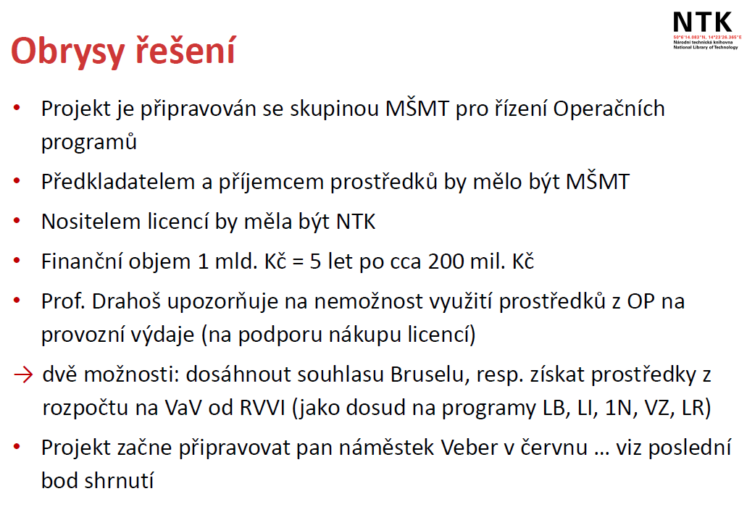
Květen 2015
Inforum, snímek z prezentace ing. Svobody (NTK) http://www.inforum.cz/pdf/2015/svoboda-martin.pdf

Slide 9
První výsledek apelací
Odpověď místopředsedy vlády pro vědu, výzkum a inovace MVDr. Pavla Bělobrádka, Ph.D., MPA ze dne 9. 6. 2015 předsedovi Ústřední knihovnické rady ohledně dostupnosti EIZ a zřízení tkz. Národního koordinačního centra (CzechLib)
Předsednictvo RVVI se návrhem zabývalo 22. 2. 2015, v usnesení podpořilo jeho vznik s tím, že pro další kroky je třeba se obrátit na MŠMT.
RVVI se opírá o Aktualizaci Národní politiky VVI ČR 2009 -2015 (2020), ve kterém se ukládá mimo jiné zajištění informační infrastruktury pro systém VaVaI v ČR včetně přístupu ke zdrojům a databázím vědeckých informací. Za plnění tohoto opatření má hlavní zodpovědnost MŠMT.

Slide 10
Takže co se nám rýsuje:
Předpoklad úhrady vzniku licenčního centra a pořizování EIZ z evropských peněz.
  Bylo by žádoucí mít své zástupce u přípravy výzvy
  Licenční centrum schopné vyjednávat licence v roce 2017 pro 2018 se jeví jako nereálné.
  Být připraven na potencionální možnost náhradního způsobu financování EIZ na 2018 jako v roce 2009

